Slide 1
Berlin, 24 06 2022 – 07 10 2022
Auswirkungen auf die Versorgung
Studie zu hochschulischen Qualifikationen für das Gesundheitssystem - Zum Stand der Therapieberufe
Professorin Dr. Uta Gaidys| Fachtagung des HVG e.V.

Slide 2
Ausgangslage
Herausforderungen für das Gesundheitssystem
Demografischer und epidemiologischer Wandel
Ambulantisierung
Ökonomisierung
Gesellschaftliche Entwicklungen
Technische Entwicklungen
Entwicklung des Personals im Gesundheitswesen
Zentrale Herausforderungen für die Gesundheitsversorgung
Notes:
Das deutsche Gesundheitssystem steht vor immensen Herausforderungen.
Hierzu zählen demographische, epidemiologische, gesellschaftliche, technische Entwicklungen, Fachkräfteengpässe bzw. Fachkräftemangel, eine zunehmende Verlagerung stationärer diagnostischer und therapeutischer Maßnahmen in den ambulanten Bereich sowie auch die Finanzierung von Versorgungsleistungen im ökonomischen Wettbewerb.
Als größte Herausforderung der hier dargestellten kann sicherlich der demographische und epidemiologische Wandel betrachtet werden.
Auf diese gehe ich in der nächsten Folie näher ein.

Slide 3
Empfehlungen Wissenschaftsrat 2012
Ausbau von grundständigen Studiengängen mit dem Ziel eines zur unmittelbaren Tätigkeit am Patienten befähigenden Bachelorabschlusses (patientennah)
Primärqualifizierende Gestaltung
Akademisierungsquote zwischen 10 und 20 % eines Jahrgangs in den Pflege- und Therapieberufen und im Hebammenwesen
Vorantreiben wissenschaftlicher Disziplinbildung

Slide 4
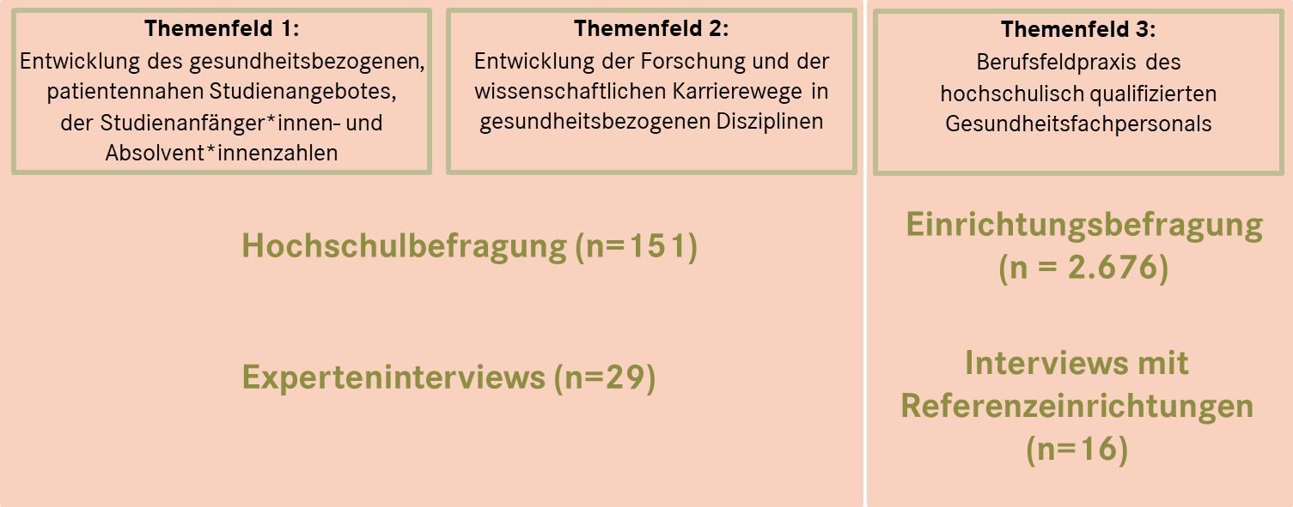
Studie zu hochschulischen Qualifikationen für das Gesundheitssystem - Update
Gefördert durch: Else Kröner-Fresenius-Stiftung, Heinz Nixdorf Stiftung, Robert Bosch Stiftung

Slide 5
Erwartungen an die Implementierung hochschulisch qualifizierter Gesundheits-fachpersonen in die Patientenversorgung (2019)

Slide 6
Potenziale der Gesundheitsfachberufe
Erhöhte Handlungs- und Interaktionskompetenz bei der Wahrnehmung traditioneller Aufgaben
Treffen eigenständiger Entscheidungen, auch in hochkomplexen Situationen
Wahrnehmung neuer und erweiterter Aufgaben, spezialisierte Versorgung von Patientinnen und Patienten mit spezifischen Versorgungsbedarfen
Entwicklung innovativer Lösungen und Konzepte für die Versorgung
Notes:
Mit zunehmend komplexeren und damit anspruchsvolleren Versorgungsbedarfen sowie einer komplexer werdenden Versorgungsstruktur werden erhöhte Anforderungen an die Gesundheitsfachberufe gestellt. Damals 2012 – und heute.
Hochschulisch qualifizierte Angehörige der Gesundheitsfachberufe können diesen Anforderungen in besonderem Maße gerecht werden.
Sie verfügen über eine erhöhte Handlungs- und Interaktionskompetenz bei der Wahrnehmung traditioneller Aufgaben
Sie sind in der Lage auch in hochkomplexen Situationen eigenständige Entscheidungen zu treffen,
neue und erweiterte Aufgaben wahrzunehmen und speziellen Klientengruppen mit besonderen Versorgungsbedarfen gerecht zu werden und
Sie entwickeln innovative Lösungen und Konzepte für die Versorgung.
In der nächsten Folie werde ich kursorisch die zentralen Ergebnisse der HQG-Plus Studie vorstellen.

Slide 7
Akademisierungsquoten (2017 - 2019)
Verhältnis Studienanfängerinnen/-anfänger zu neu aufgenommenen Schülerinnen/-schülern
nur primärqualifizierende Bachelorstudiengänge
alle (formatübergreifend) Bachelorstudiengänge
Quelle: Ausbildungsplätze: Destatis, 2019.

Slide 8
Fazit
Primärqualifizierende BA-Studiengänge: Akademisierungs-quoten 2019 deutlich unter 10 %
Sehr geringes Angebot patientennaher Masterstudiengänge
Kein kohärenter Aufbau genuiner Forschungsaktivitäten
Geringer Anteil von Personen mit hochschulischer Qualifikation in der Versorgungspraxis
Innovationskraft für Versorgung eingeschränkt
Potentiale für Versorgung bisher nicht gehoben

Slide 9
Vielen Dank für Ihre Aufmerksamkeit!

